Slide 1
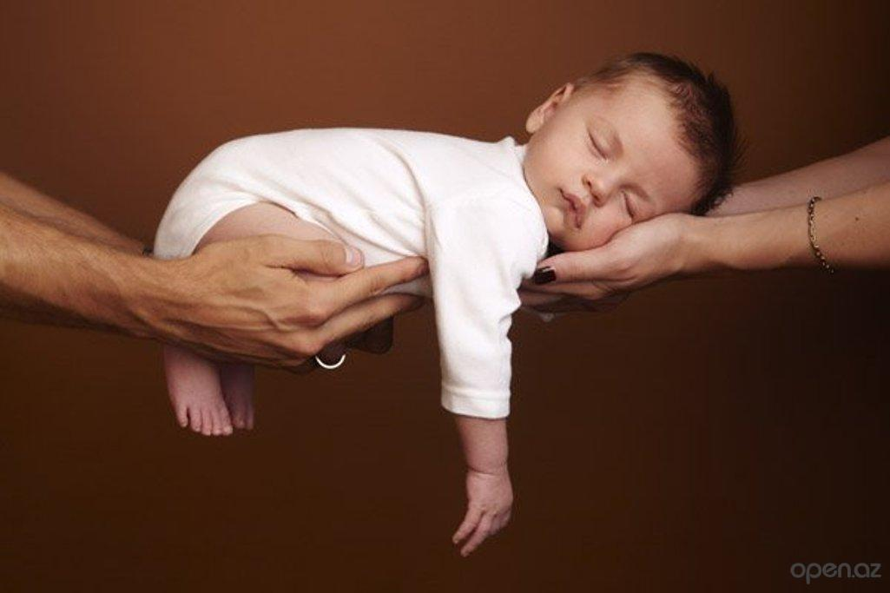
Роль воспитателя в профилактике нарушения прав ребёнка в семье
Подготовила воспитатель:
Николаева Юлия Викторовна
МБДОУ детский сад комбинированного вида «Дюймовочка»

Slide 2
Задачи в работе с родителями:
повышать уровень правовой культуры родителей;
перестроить исходный взгляд на ребенка;
выявлять семьи группы риска;
повышать роль семьи в воспитании ребенка;

Slide 3
Задачи:
познакомить каждого ребенка со своими правами;
развивать уважение и терпимость к людям;
способствовать формированию чувства собственного достоинства;
познакомить родителей с нормативно-правовыми документами, обязанностями самой семьи;
вести работу по профилактике жестокого обращения с детьми;

Slide 4
Формы решения задач:
Индивидуальные формы:
Фронтальные занятия
беседы;
консультации;
посещение семей;
родительские собрания;
вечера вопросов и ответов;
проведение совместных праздников;

Slide 5
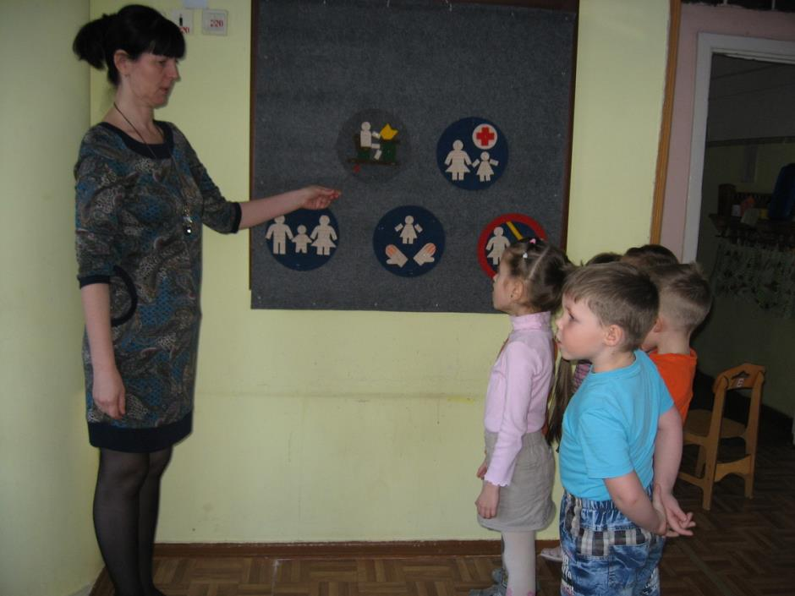
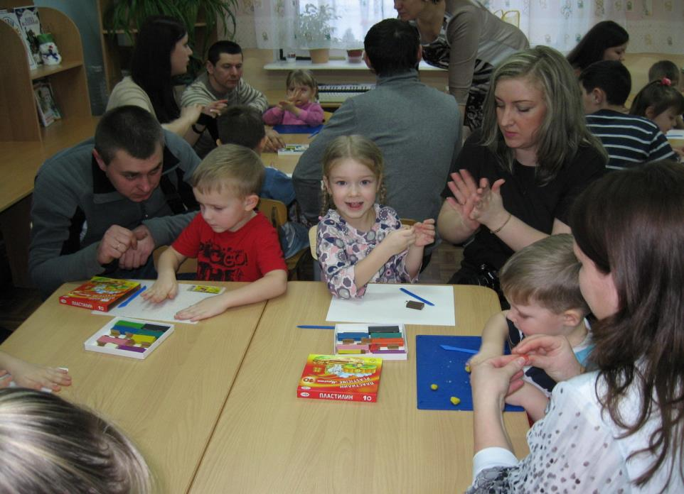
Работа ведется по двум направлениям:
Работа с детьми
Работа с родителями

Slide 6
Рекомендуется проводить:
ролевые, театрализованные и дидактические игры;
игры и упражнения на развитие эмоциональной сферы;

Slide 7
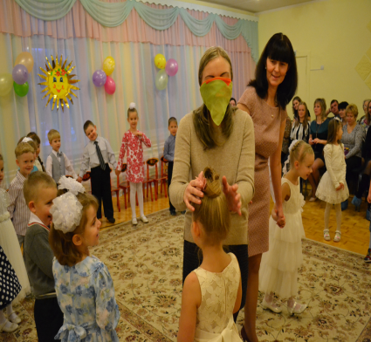
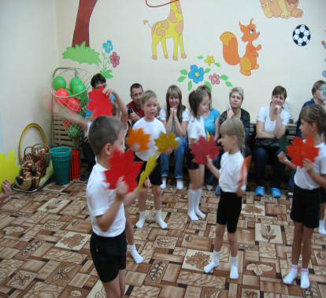
Нетрадиционные формы работы

Slide 8

Достижение цели:

